Slide 1
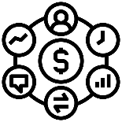
D E V
Несколько минут,
чтобы сэкономить десятки часов
Воронежский филиал РЭУ им. Г.В. Плеханова

Slide 2
Мы выявили проблему нехватки времени
Планируют свои дела, но
из-за ограниченности времени
не успевают их осуществить
96%
54%
52%
Проведен опрос среди 154 человек (от 18 до 38), 10 интервью среди студентов

Slide 3
Острая нехватка времени
из-за некачественного планирования
Забывают выполнить
все дела
Хотят успевать
выполнять
больше дел
75%
55%
Не могут
структурировать
свое расписание
54%
53%
Хотят
минимизировать
спешку и стресс
Проведен опрос среди 154 человек (от 18 до 38), 10 интервью среди студентов

Slide 4
Мы сохраним ваше время
и снимем нагрузку от планирования
Планировщик, который составит за вас
идеальный алгоритм на день
маршрут с минимальным количеством потерянного времени

Slide 5
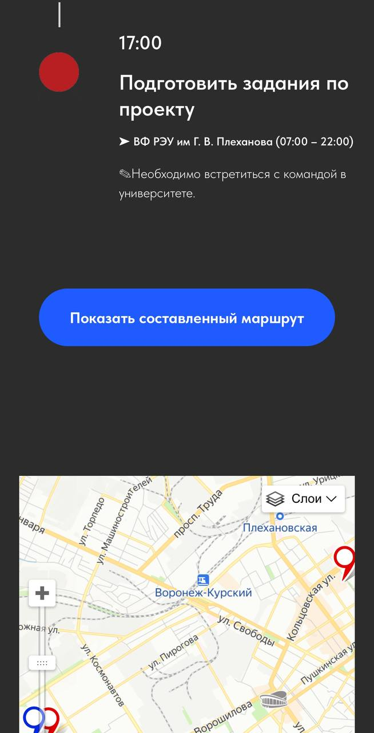
Всего за 2 шага мы решим вашу проблему
Вносим дела в матрицу Эйзенхауэра
Выбираем способ передвижения
Срочные и важные дела
Не срочные, но важные дела
Не важно, но срочно
Не важно и не срочно

Slide 6
Мы заходим на актуальный рынок с высоким денежным потенциалом
PAM
Доля людей, которые хотят планировать свое время
PAM
TAM
Доля людей, которые планируют свое время
61 млрд
TAM
SAM
Доля людей, которые уже планирую свое время через мобильное приложение
35 млрд
SAM
2,5 млрд
SOM
SОM
Доля рынка, которую мы хотим захватить 22%
447 млн
Расчёты происходили основываясь на статистику «Рамблер» 2023 года
*в России

Slide 7
Многозадачные люди от 20 до 35 проявили наибольший интерес
55%
Записывают дела с адресами, если впервые посещает место
Выполняют 5 - 10 дел за день
Было бы интересно попробовать DEV
Думают, что это будет удобно для них
Молодые люди от 20 до 35 лет
Студенты
Многозадачные люди
Работающие
Пользователь мобильных технологий
60%
53%
49%

Slide 8
Мы выявили трех основных конкурентов
 | D E V | MyLife Organaized | TickTick | Structured
Напоминания / уведомления
Алгоритм создания распорядка дня
Взаимодействие с «Картами»
Матрица Эйзенхаузера
Возможность общения пользователей

Slide 9
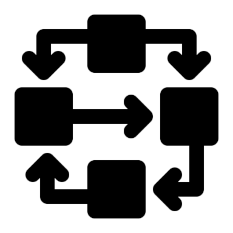
5 наших преимуществ, которые решают проблему
Построение оптимального маршрута
Алгоритм создания распорядка дня
Матрица Эйзенхауэра
Создание совместных встреч
Возможность общения пользователей
Создание совместных встреч

Slide 10
Мы разработали бизнес-модель
Окупаемость
Через 1 год
Реклама
В базовой версии
Срок разработки
12 месяцев
Freemium
Подписка 2249руб/год

Slide 11
Через 5 лет доход с подписки составит 450 млн
Freemium
Рост дохода по Freemium
450 млн
рублей
219 млн
рублей
- Расширенная версия
- Отсутствие рекламы
- Базовая версия
- Встроенная реклама
67 млн
рублей
27 млн
рублей
249 руб. - 1 мес.
699 руб. – 3 мес.
1299 руб. – 6 мес.
2249 руб. – 12 мес.
6 млн
рублей
Пробный период на 7 дней
1 год
2 год
3 год
4 год
5 год

Slide 12
В 2026 году мы выйдем на рынок стран-партнеров как B2B
2023-2024
2024
2025
2026
Разработка приложения
Выход на рынок В2С
Выпуск решений для рынка В2В
Выход на рынок стран-партнеров
10 млн. пользователей через 5 лет
22% Прогнозируемая доля на рынке SOM

Slide 13
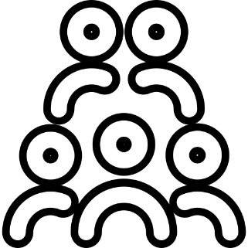
Мы провели анализ каждой сферы
Проработали основы ТЗ
Разработали идею/концепцию
Проанализировали рынок
Услышали голос народа и выявили ЦА
Изучили конкурентов
Рассчитали финансовые составляющие

Slide 14
Инвестиции в размере 6 млн обеспечат проекту специалистов, обслуживание и продвижение
6 000 000
требуются
Кадры
- Проектный менеджер
- Front-end разработчик - Back-end разработчик - Бизнес-аналитик - UI/UX дизайнер - Тестировщик = 4,5 млн
Ежегодные затраты
- Затраты на MapKit - Хосты, домены - Услуги программиста
= 1,25 млн
Маркетинг
= 250 тыс
$

Slide 15
Наша команда имеет опыт в различных сферах
Добрынина Елизавета - лидер
Изучение каждой сферы и распределение задач
IT-менеджмент
Днепровская Виктория
Анализ рынка
Сфера деловых коммуникаций
Кускова Диана
Анализ конкурентов
Сфера продаж

Slide 16
Заработайте деньги на экономии времени!
+7 (919) 253 91 02 dobrynina.elizavetaa@yandex.ru

